Slide 1
Praktické úlohy vodního hospodářství
Úvod

Slide 2
Praktické úlohy vodního hospodářství
Hlavní cíle předmětu
environmentální koncept vodních zdrojů
hydrologické a hydrogeologické metody nezbytné pro optimální navržení, udržitelný provoz a ochranu kvality vod
postupy spojené s analýzou a interpretací v terénu získaných dat
příprava podkladů pro sestavení matematických modelů vodních zdrojů

Slide 3
Praktické úlohy vodního hospodářství
Průběh výuky
široké spektrum příkladů z praxe (komplexní zpracování 3 lokalit – 10 cvičení)
nastínění problematiky skutečně řešených lokalit vodních zdrojů
identifikace potřebných údajů
metodika jejich získání
zpracování reálných dat
Ukončení předmětu
odevzdání vypracovaných cvičení
zkouška - vypracování a obhajoba odborné zprávy k úloze ve vodním hospodářství

Slide 4
Praktické úlohy vodního hospodářství
Sylabus
3 lokality, 10 cvičení
Čeperka
koncepční model vodního zdroje
kvantifikace jednotlivých složek vodního cyklu – výpar, efektivní infiltrace (analytický model), vliv změny klimatu
stanovení hydraulických parametrů horninového prostředí
hydrogeologická charakteristika – směry proudění, hydraulické gradienty, transmisivity, hydraulické vodivosti
analytický model vodního zdroje (Darcyho zákon, ověření přesnosti modelu)
Sainshand
koncepční model vodního zdroje
hydrochemické metody – odběr vzorků a chemická analýza orientovaná na charakterizaci režimu proudění podzemních vod
plošné rozložení hydrogeologických parametrů – program Surfer a interpolační metody
optimální situování jímacích vrtů
využití získaných dat pro sestavení numerického modelu vodního zdroje
Mnichovice
nadvyužívání podzemních vod
odběry vs. doplňování podzemních vod
metody stanovení doplňování podzemních vod
separace hydrogramu – Hydrologic toolbox (USGS)
charakterizace podzemního odtoku, specifického podzemního odtoku a efektivní infiltrace

Slide 5
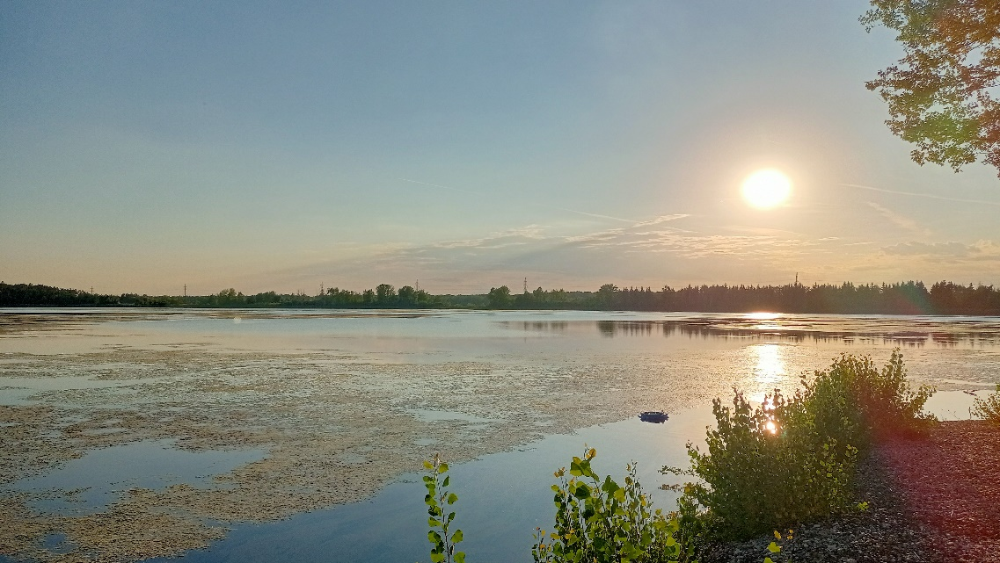
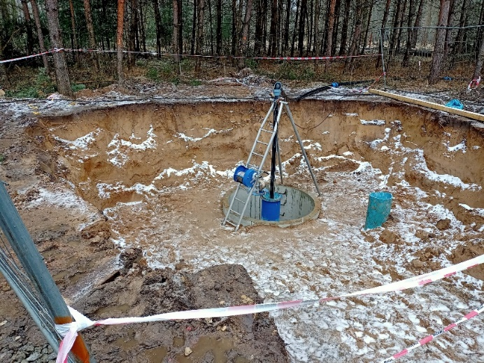
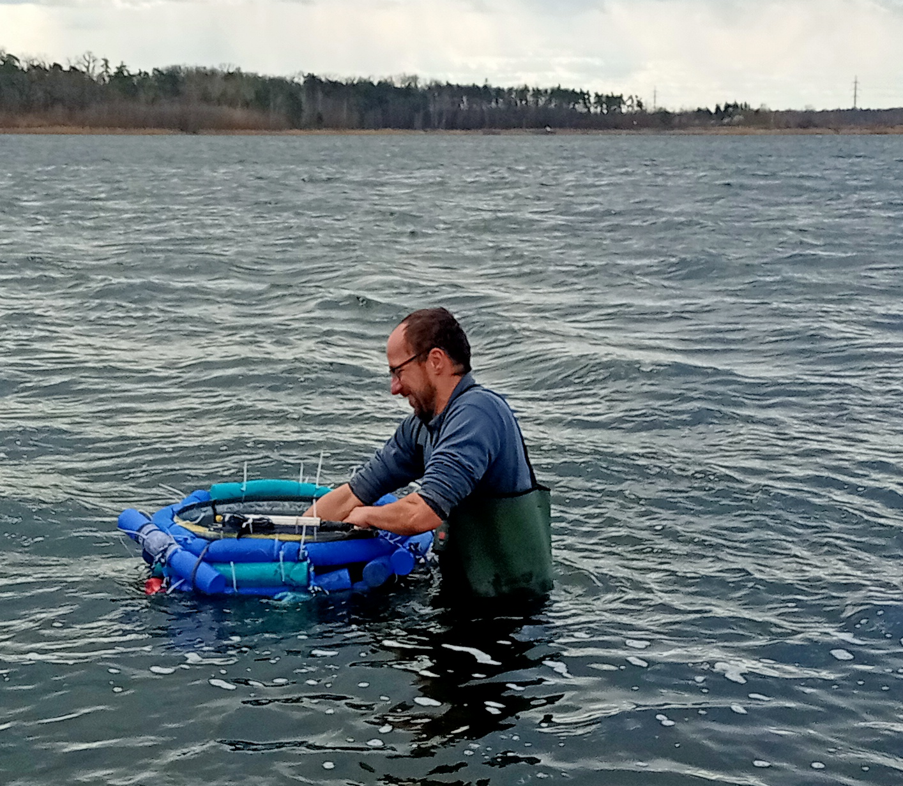
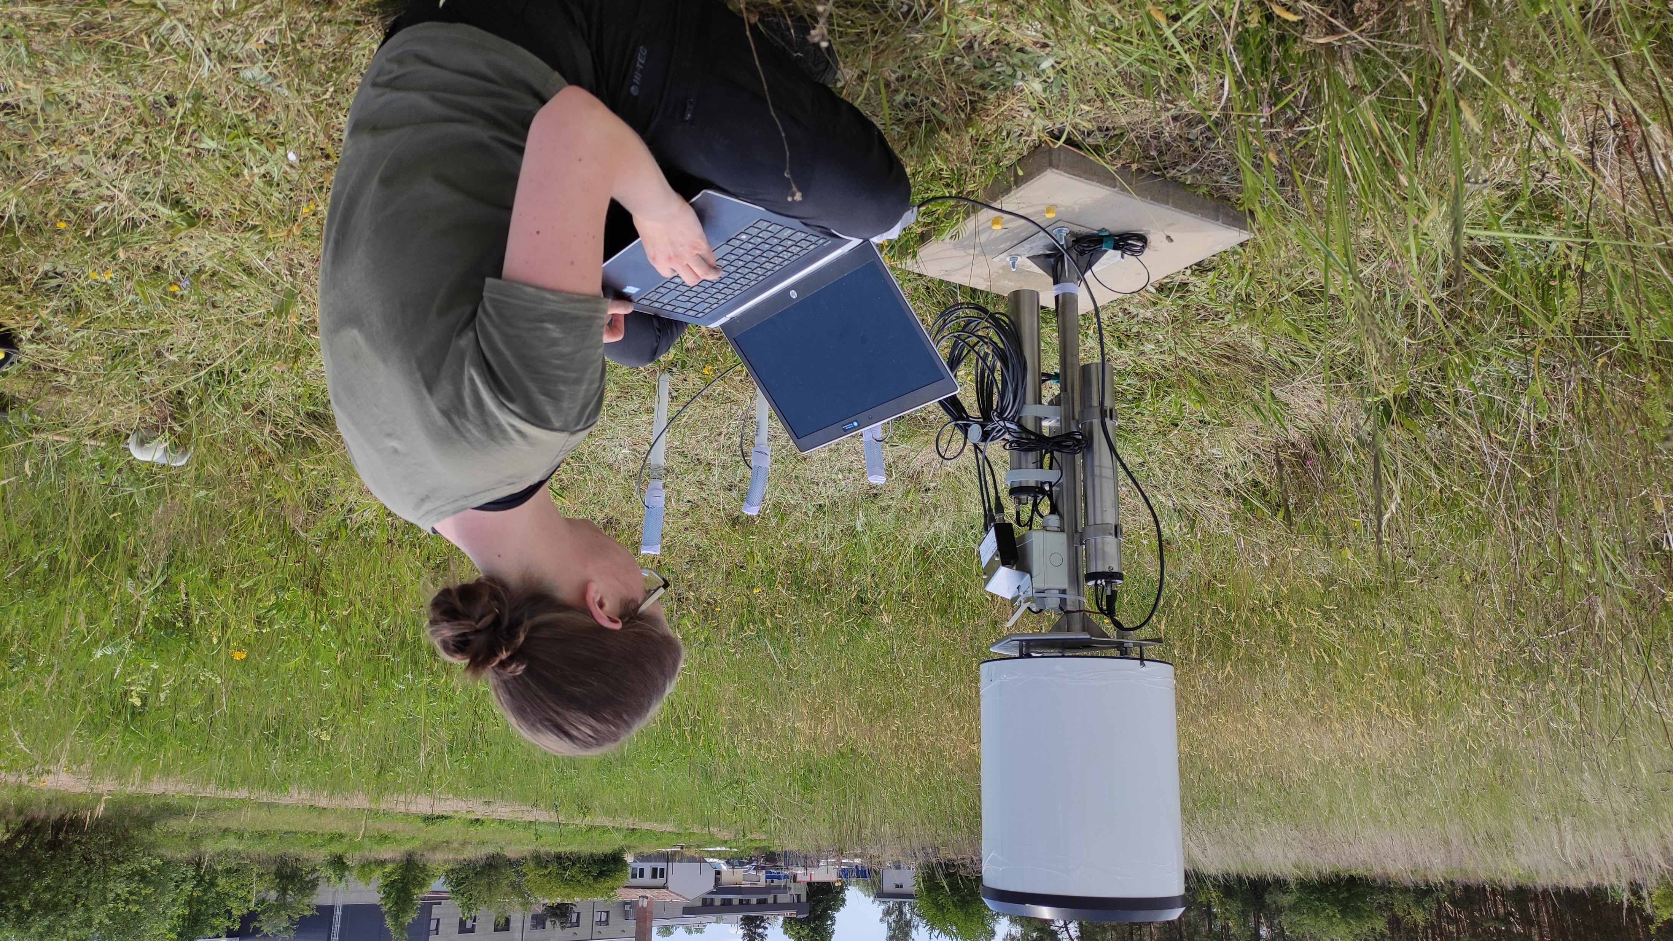
Čeperka
Problematika
zhoršování kvality „povrchových“ vod v písníku
navýšení odběru podzemních vod
jímací kříž – násoskový systém, interference čerpaných vrtů, stárnutí studní
střet zájmů s těžbou písků a štěrků
změna klimatu – vývoj vydatnosti vodního zdroje
Cíle
bilance vod v ploše těžebních jezer – výparoměr, empirické metody
identifikace zdrojů podzemních vod
  interakce podzemních a povrchových vod – měření a vyhodnocení průtoků
  směry proudění podzemních vod – mapa hydroizohyps
  toky podzemních vod – Darcyho zákon
vliv změny klimatu na vodní zdroj – bilance vod těžeben a doplňování podzemních vod ➔ srážky, výpar, klimatické prognózy, průtoky, hladiny, analytické a numerické modely

Slide 6
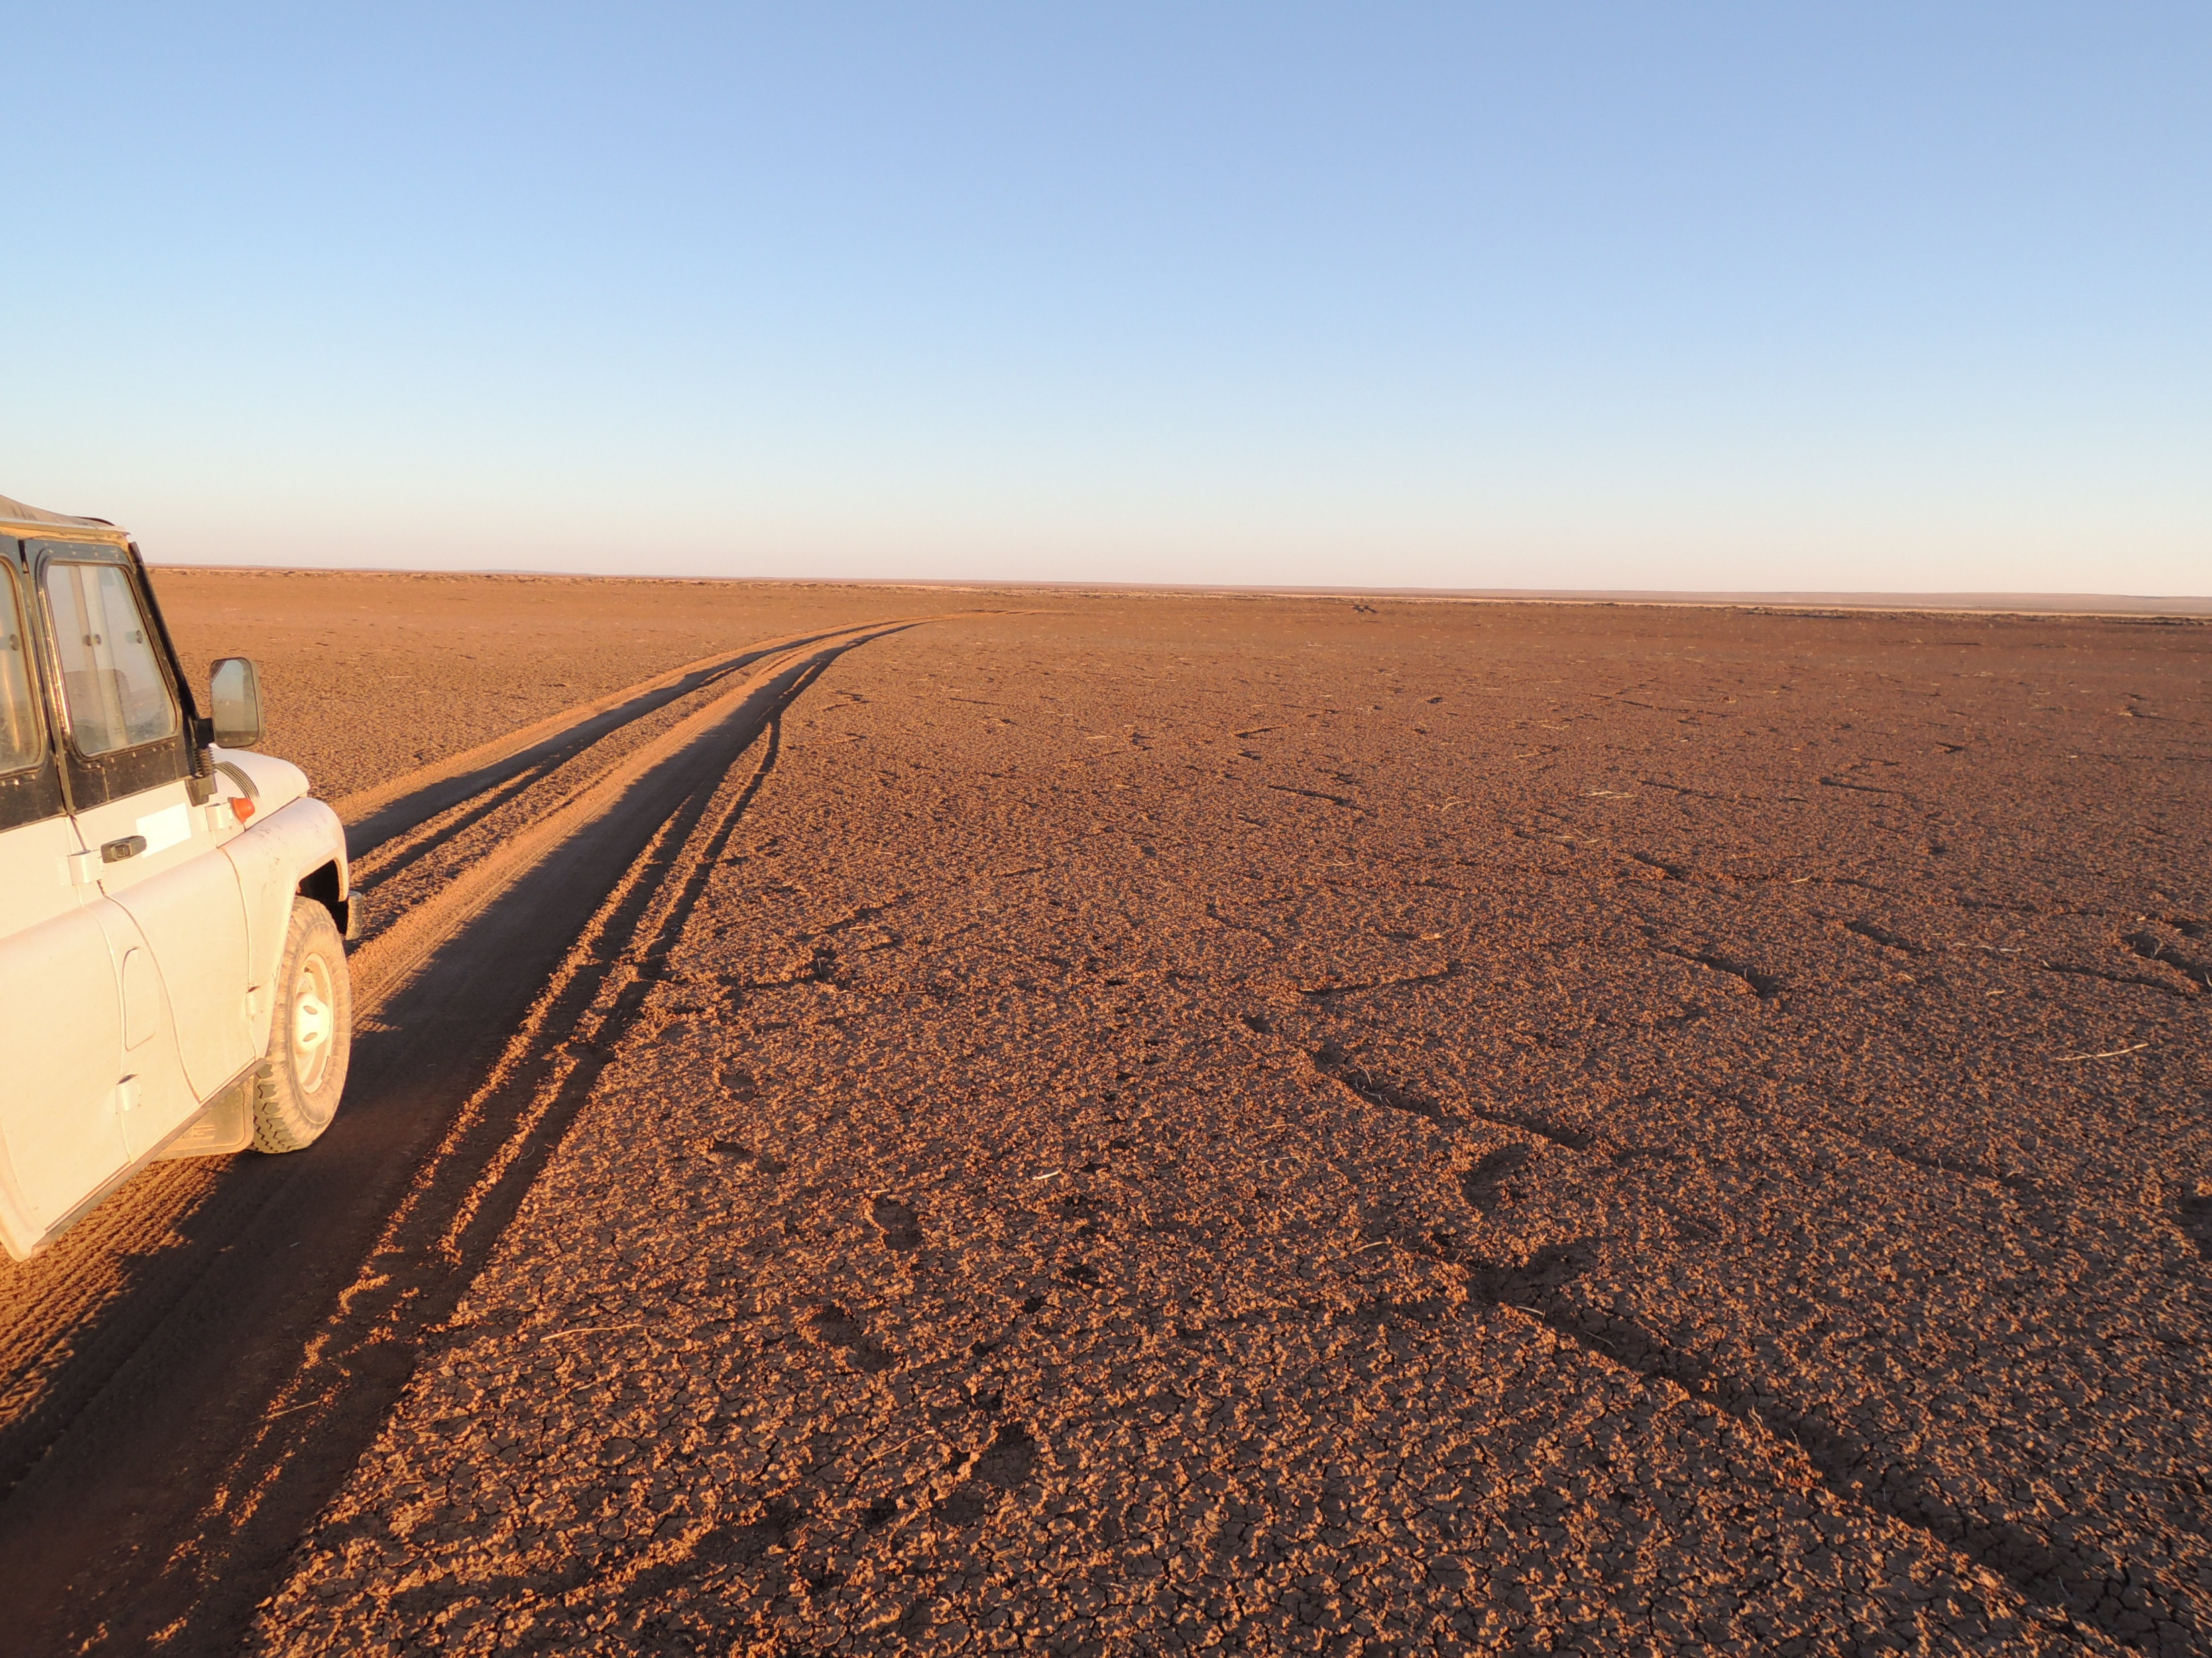
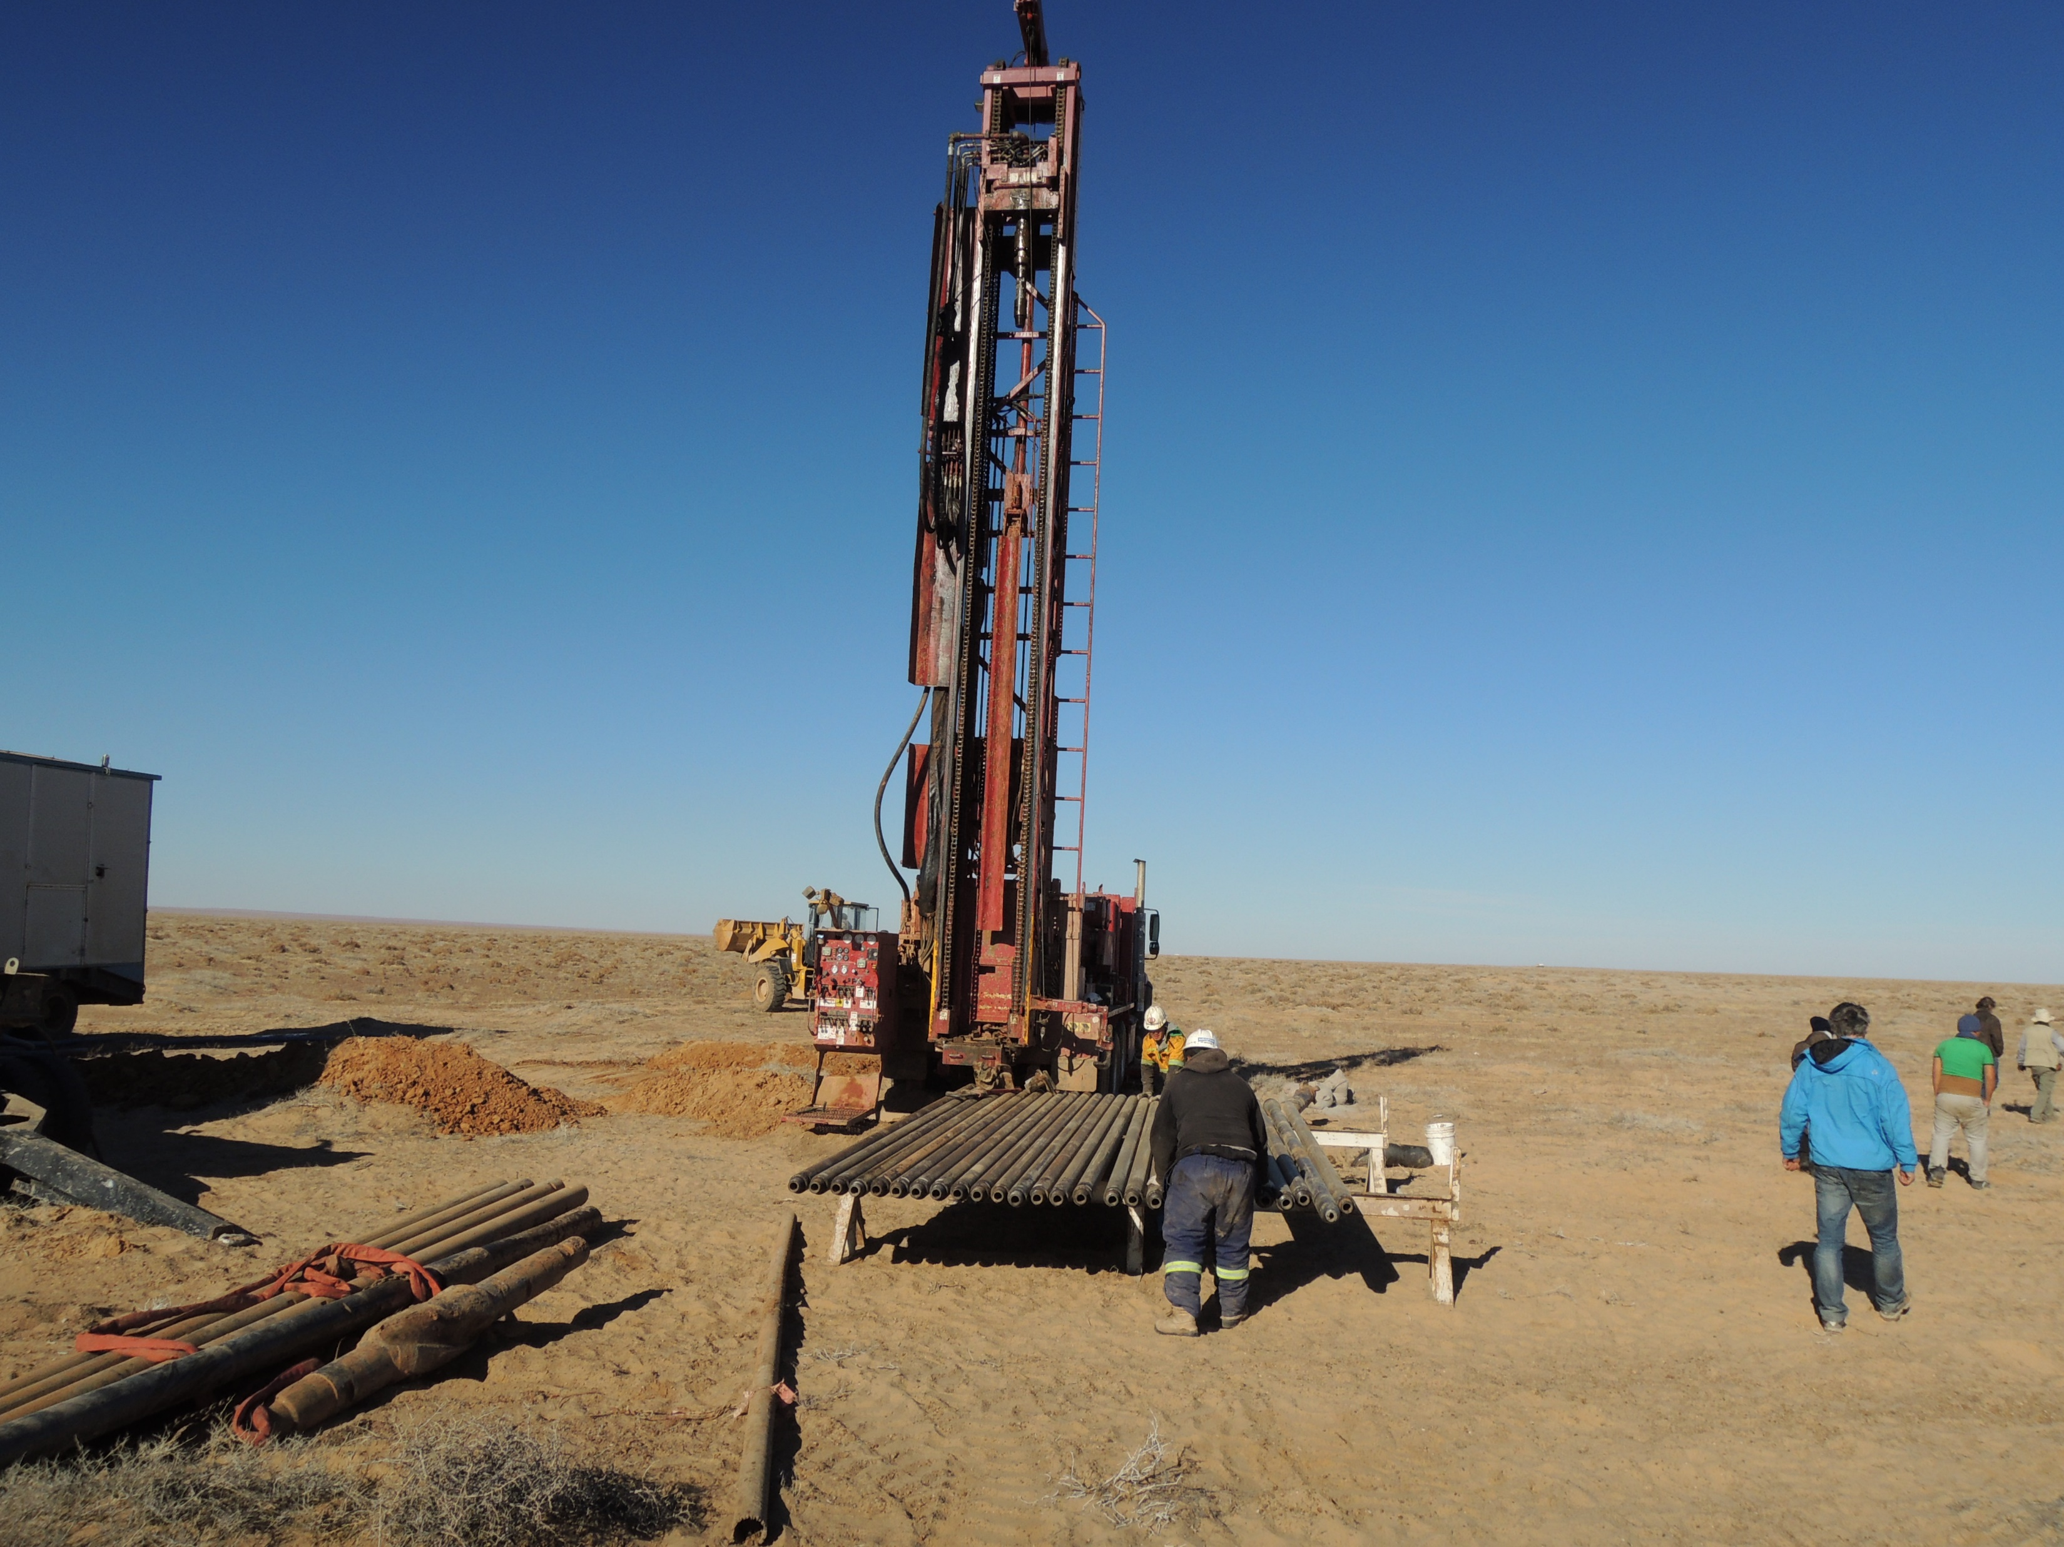
Sainshand
Problematika
město Sainshand v provincii Dorno Gobi v Mongolsku
prostředí pouště Gobi
rozvoj průmyslu – plánován nový průmyslový komplex
očekávané zvýšení obyvatel z 20 000 na cca 200 000
zásobování značným množstvím vody (250 l/s)
Cíle
stanovení směrů proudění podzemních vod
prostorové rozložení transmisivity
stanovení přítoku vod do pánve
chemismus podzemních vod
optimální situování jímacích vrtů

Slide 7
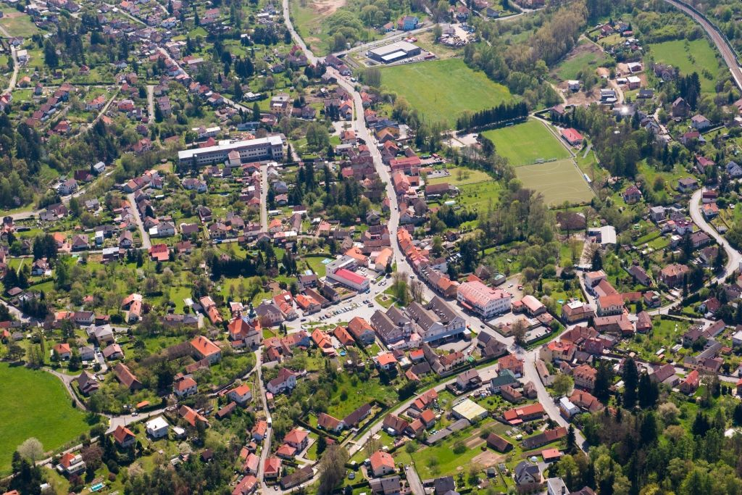

Mnichovice
Problematika
nadvyužívání podzemních vod
nízký vodní sloupec vody ve stávajících studnách
stížnosti občanů proti zákazu budování nových studní
Cíle
stanovení hodnoty přírodních zdrojů
  analýza a separace podzemního odtoku
  stanovení specifického podzemního odtoku
zhodnocení možnosti navýšení odběru podzemních vod v oblasti Mnichovic

